Slide 1

PHÒNG GIÁO DỤC & ĐÀO TẠO LONG BIÊN
TIẾNG VIỆT LỚP 1
BÀI 18: Gh gh Nh nh
GIÁO VIÊN:

Slide 2


KHỞI ĐỘNG

Slide 3

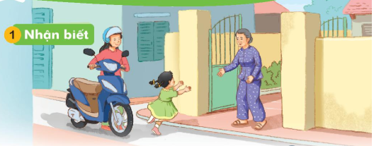
BÀI 18: Gh gh Nh nh
Hà ghé nhà bà. Nhà bà ở ngõ nhỏ.
Hà ghé nhà bà. Nhà bà ở ngõ nhỏ.

Slide 4
gh
nh
gh e
nh a
ghé
nhà
ghẹ ghế ghi nhà nhẹ nhỏ
ghẹ ghế ghi nhà nhẹ nhỏ

Slide 5

ghế đá ghẹ đỏ nhà gỗ lá nho
ghế đá ghẹ đỏ nhà gỗ lá nho

Slide 6


Slide 7
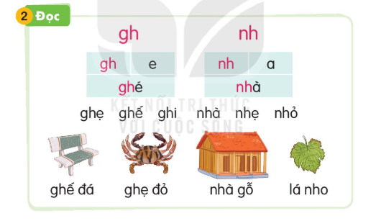

Slide 8

Viết bảng con

Slide 9

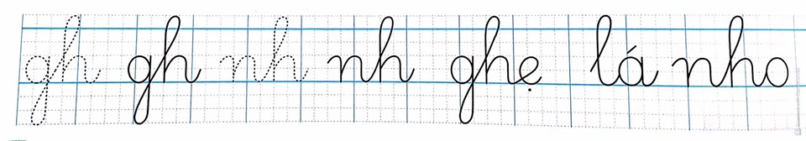

Slide 10


Slide 11
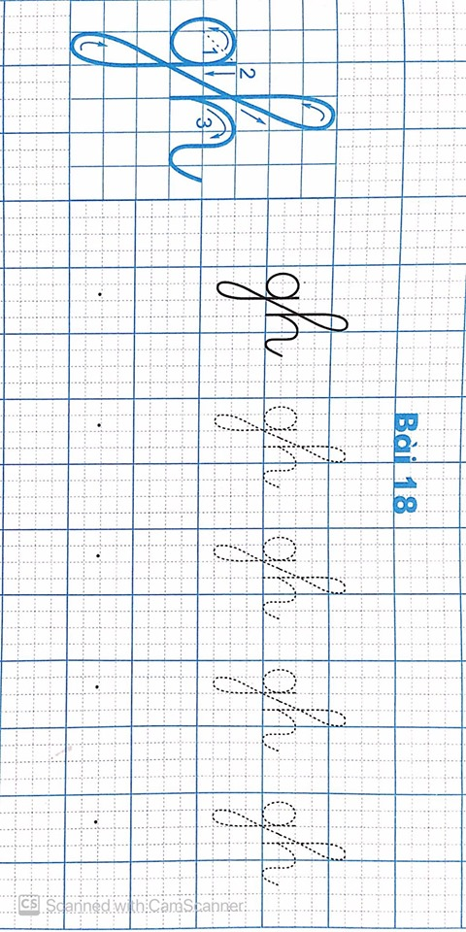
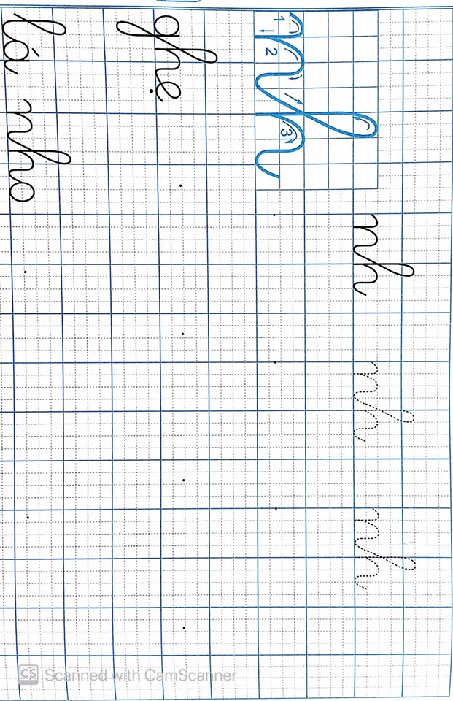

Slide 12
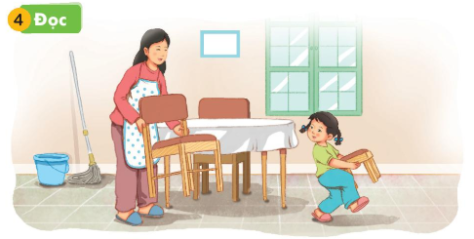
Mẹ nhờ Hà bê ghế nhỏ.
Mẹ nhờ Hà bê ghế nhỏ.

Slide 13
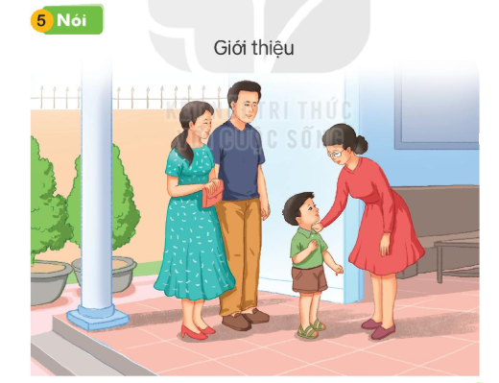

Slide 14

CHÚC CÁC EM CHĂM NGOAN HỌC GIỎI

